Slide 1
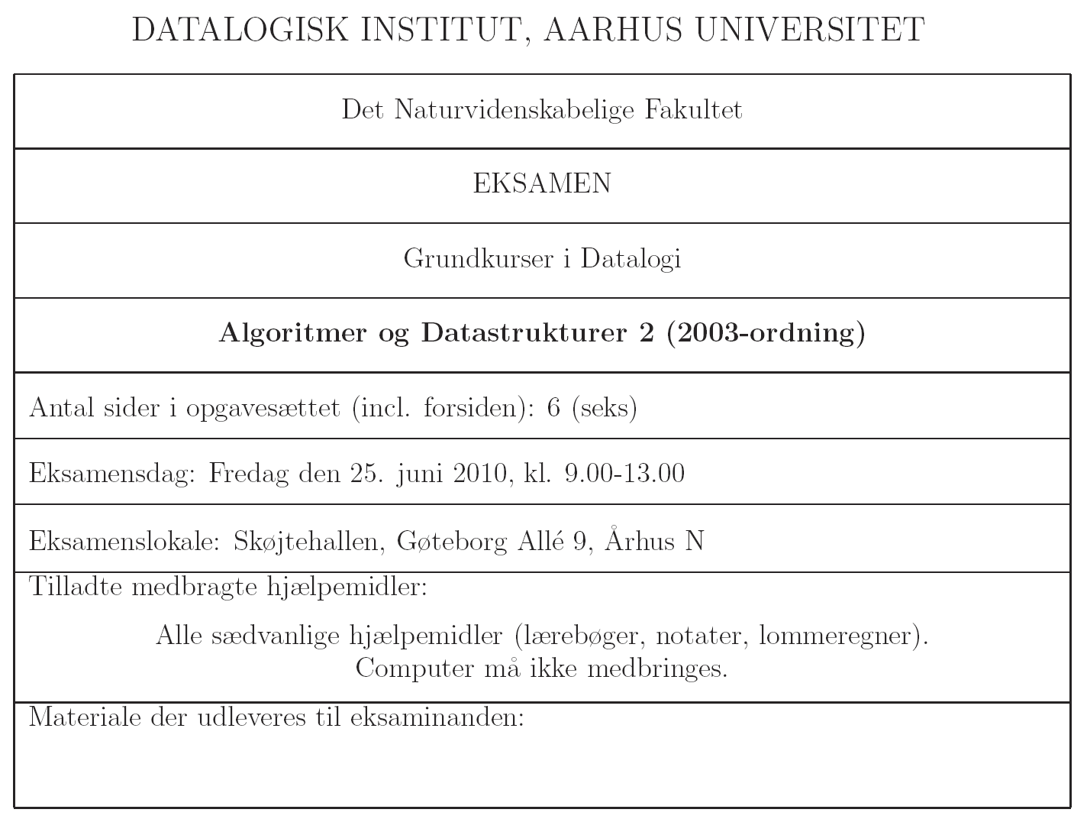

Slide 3
1(a) BFS

Slide 4
1(b) DFS

Slide 5
1(c) Korteste veje

Slide 6
1(d) Korteste veje

Slide 7
1(e) MST

Slide 9
2(a) Max-Flow

Slide 10
2(b) Edmonds-Karp

Slide 12
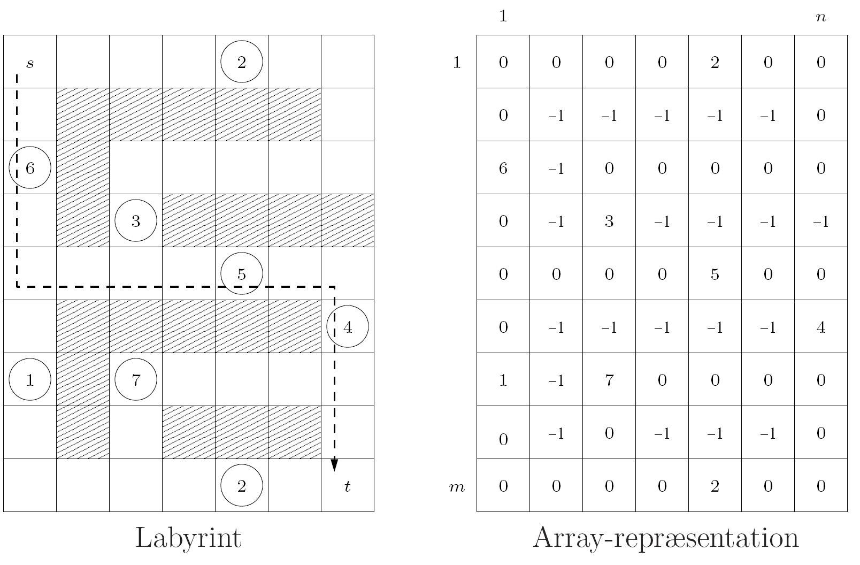

Slide 15
